Slide 1
Мини – музеи, как одна из форм взаимодействия ДОУ с родителями дошкольников
Старший воспитатель
Бондаренко Т.Н.
МБДОУ ЦРР – д/с «Буратино»
г.Когалым, ХМАО Югра

Slide 2
« Музей – научное и научно-просветительское учреждение, осуществляющее комплектование, хранение и изучение памятников естественной истории, материальной и духовной культуры – первоисточников знаний о развитии природы и человеческого общества.»
Большой энциклопедический словарь

Slide 3
Что такое мни – музей?
Часть слова «мини» в нашем случае отражает и возраст детей, для которых они предназначены, и размеры экспозиции, и определенную ограниченность тематики

Slide 4
Цель создания мини - музеев
Привлечь внимание родителей к музеям
Создание мини – музеев, как отражение интересов и проявление инициативы детей
Обогащение развивающей среды группы, ДОУ
Использование новых форм работы с детьми и их родителями

Slide 5
задачи мини - музеев
Формирование у дошкольников представления о музее
Формирование проектно-исследовательских умений и навыков
Формирование активной жизненной позиции
Развитие креативного и логического мышления
Вовлечение родителей в жизнь группы, ДОУ

Slide 6
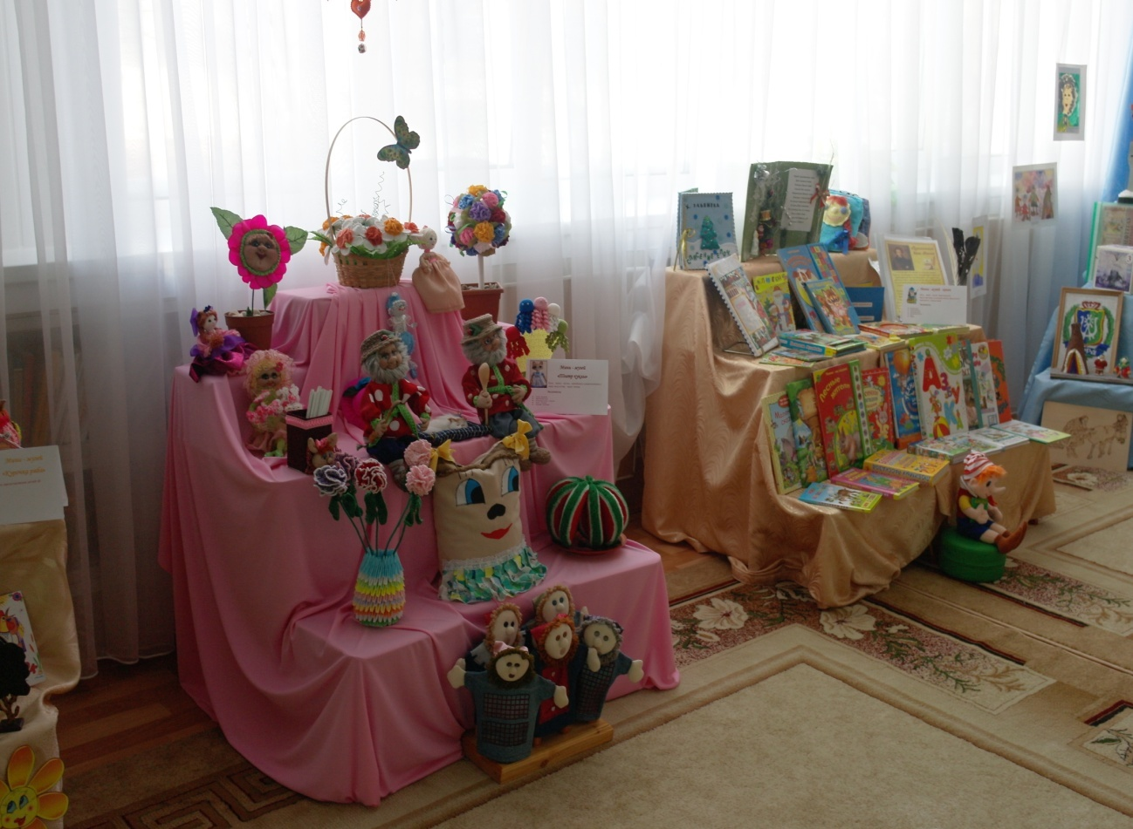
Принципы построения музейной экспозиции
Наглядность
Доступность
Динамичность
Содержательность
Гуманизм
Интерактивность
Интерактивность

Slide 7
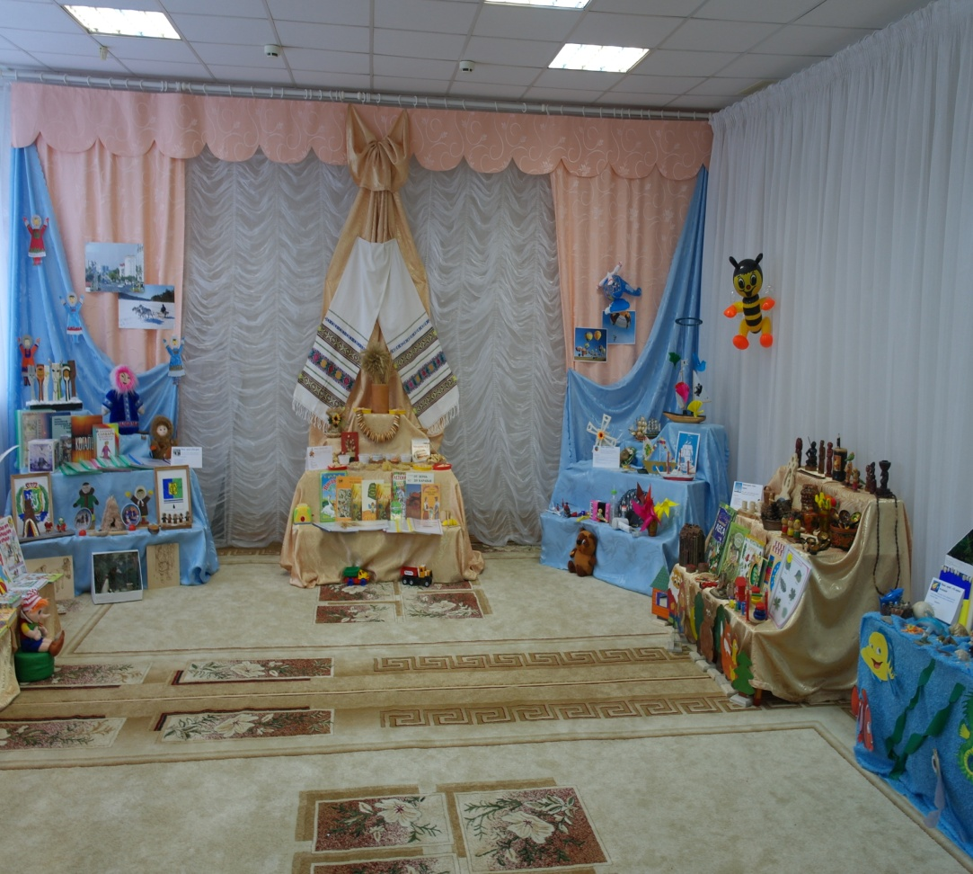
Педагогические функции мини -музея
Развивающая
Воспитательная
Образовательная
Просветительская

Slide 8
Алгоритм создания мини- музея
Определив тему и название мини музея, выбирается место для размещения, и затем собираются экспонаты, которые при необходимости имеют схему описания. Например, если это экспонаты музея природы, то должно быть указано:
где собран (место сбора, страна, если не Россия);
среда (водная, наземная, воздушная, почвенная);
кем собран (Ф.И.О. дарителя);
краткая информация об экспонате (где встречается, почему имеет такое название, особенности строения, как используется человеком).
Каждый мини музей имеет свою структуру. Обычно его экспозиция разделена на несколько зон, чтобы ребенку проще было усвоить или закрепить материал.

Slide 9
Правила поведения в мини - музее
В нашем музее экспонаты разрешается трогать
руками и играть ими!
Экспонаты нужно возвращать на место и
ставить аккуратно и красиво.
Экспонаты нельзя ломать и забирать домой.
Можно и даже нужно: задавать вопросы,
сочинять истории, придумывать игры.
Приветствуется пополнение музея новыми
экспонатами, творческими работами.

Slide 10
Приглашаем Вас посетить наши мини - музеи

Slide 11
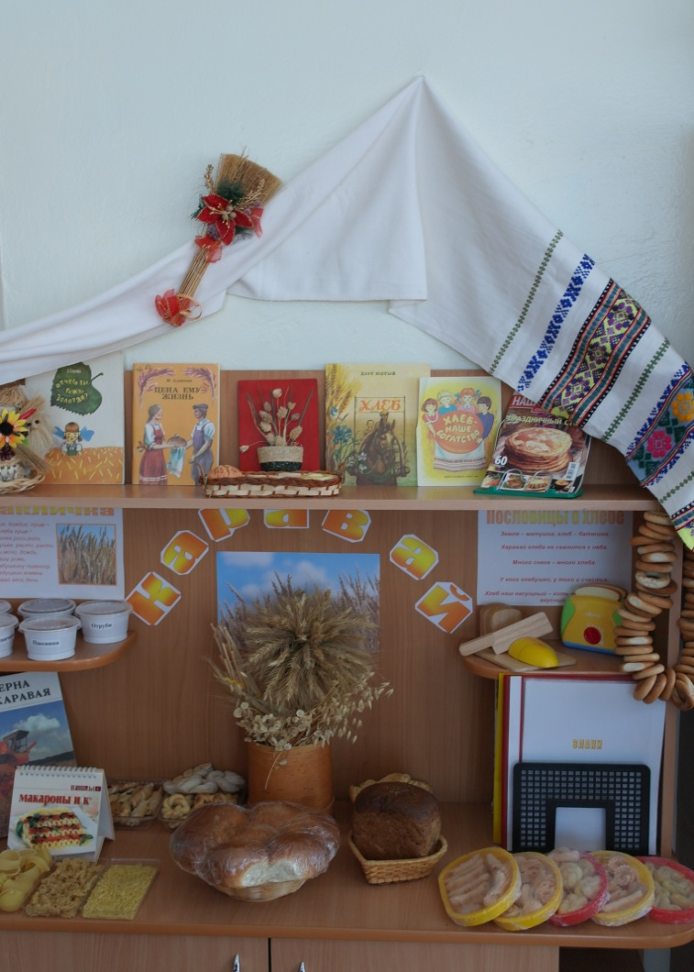
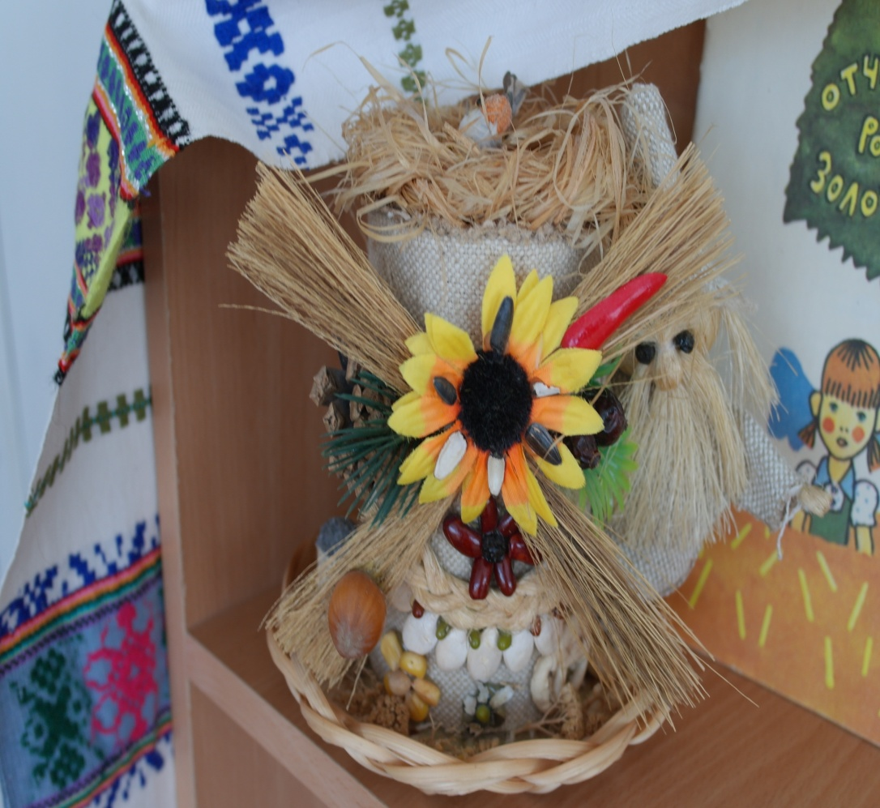
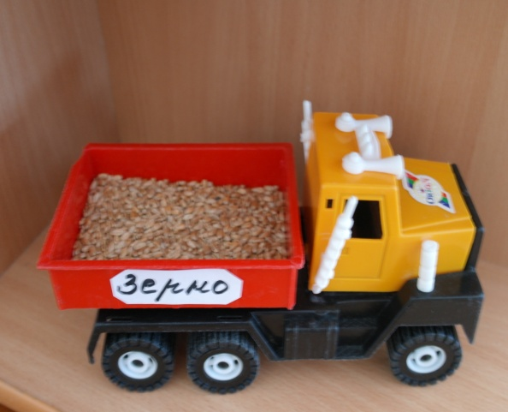
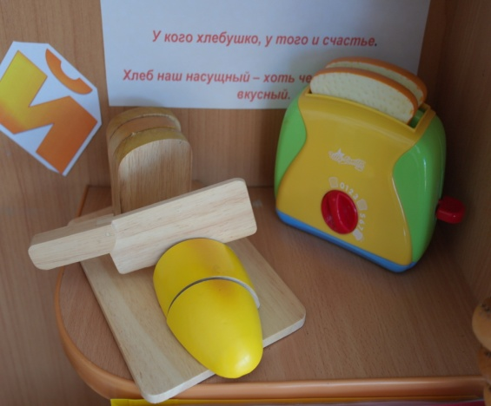
Мини – музей хлеба
Цель мини – музея – формирование у детей общего представления о хлебе, как о главном продукте на столе

Slide 12
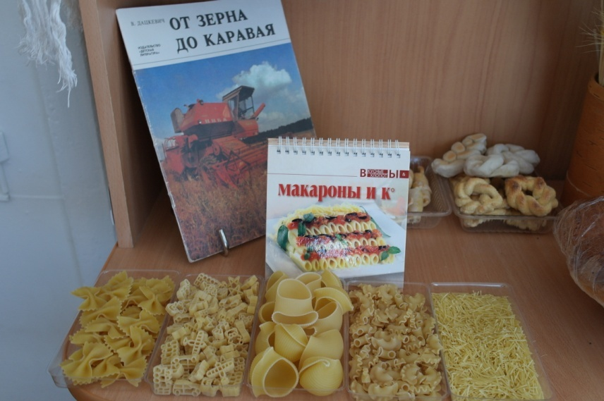
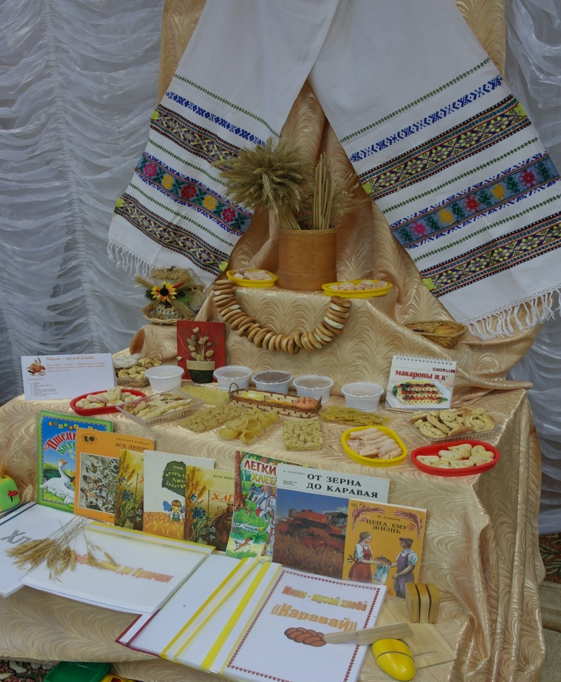
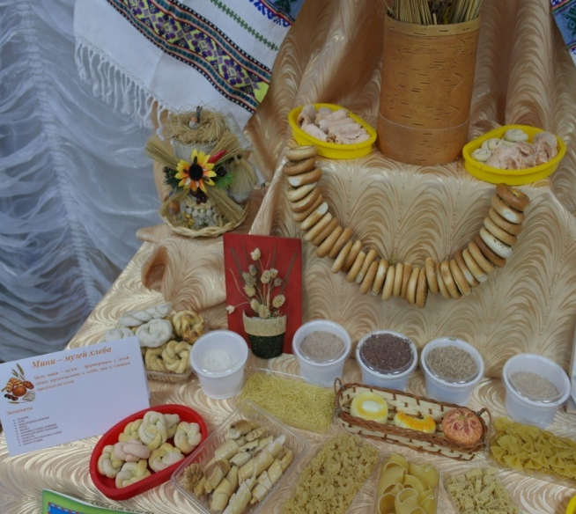

Slide 13
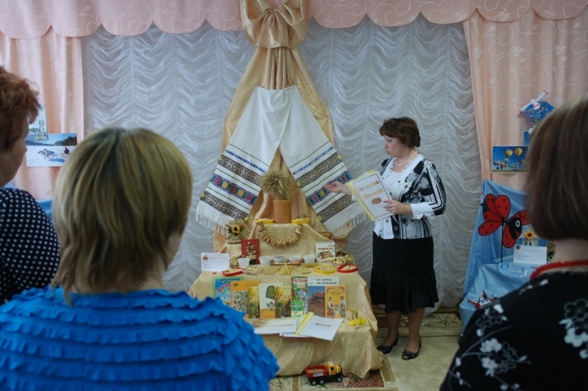

Slide 14
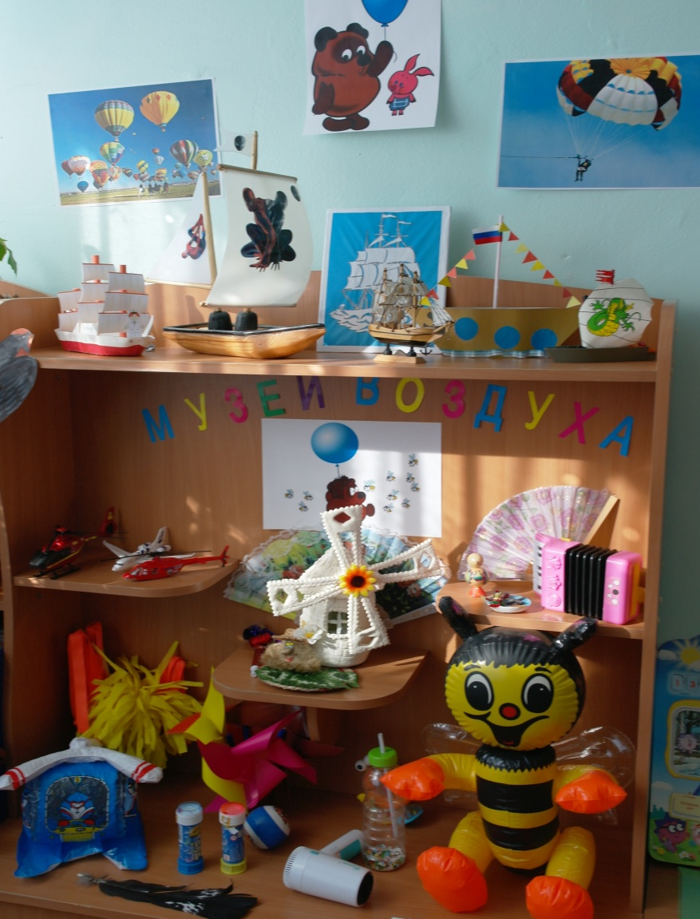
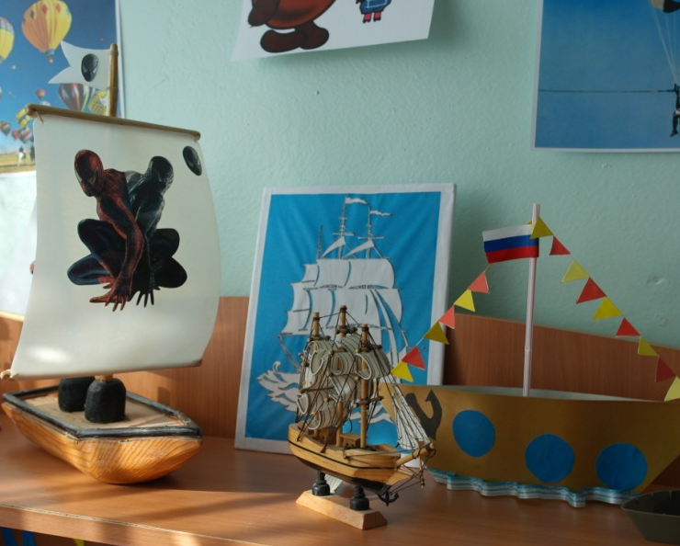
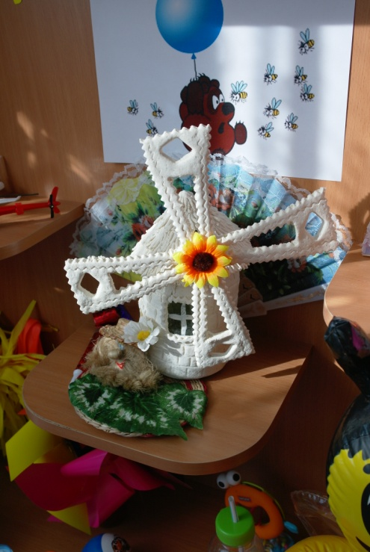
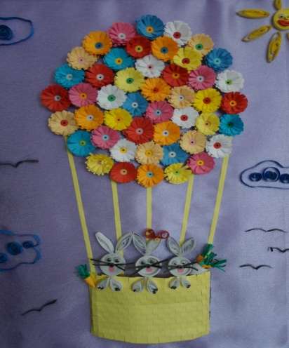
Мини - музей воздуха
Цель музея – используя экспозицию музея, привлечь внимание детей и родителей к экспериментальной деятельности.

Slide 15
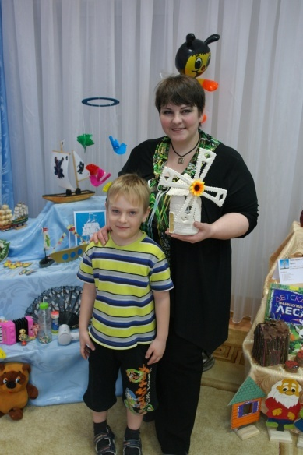
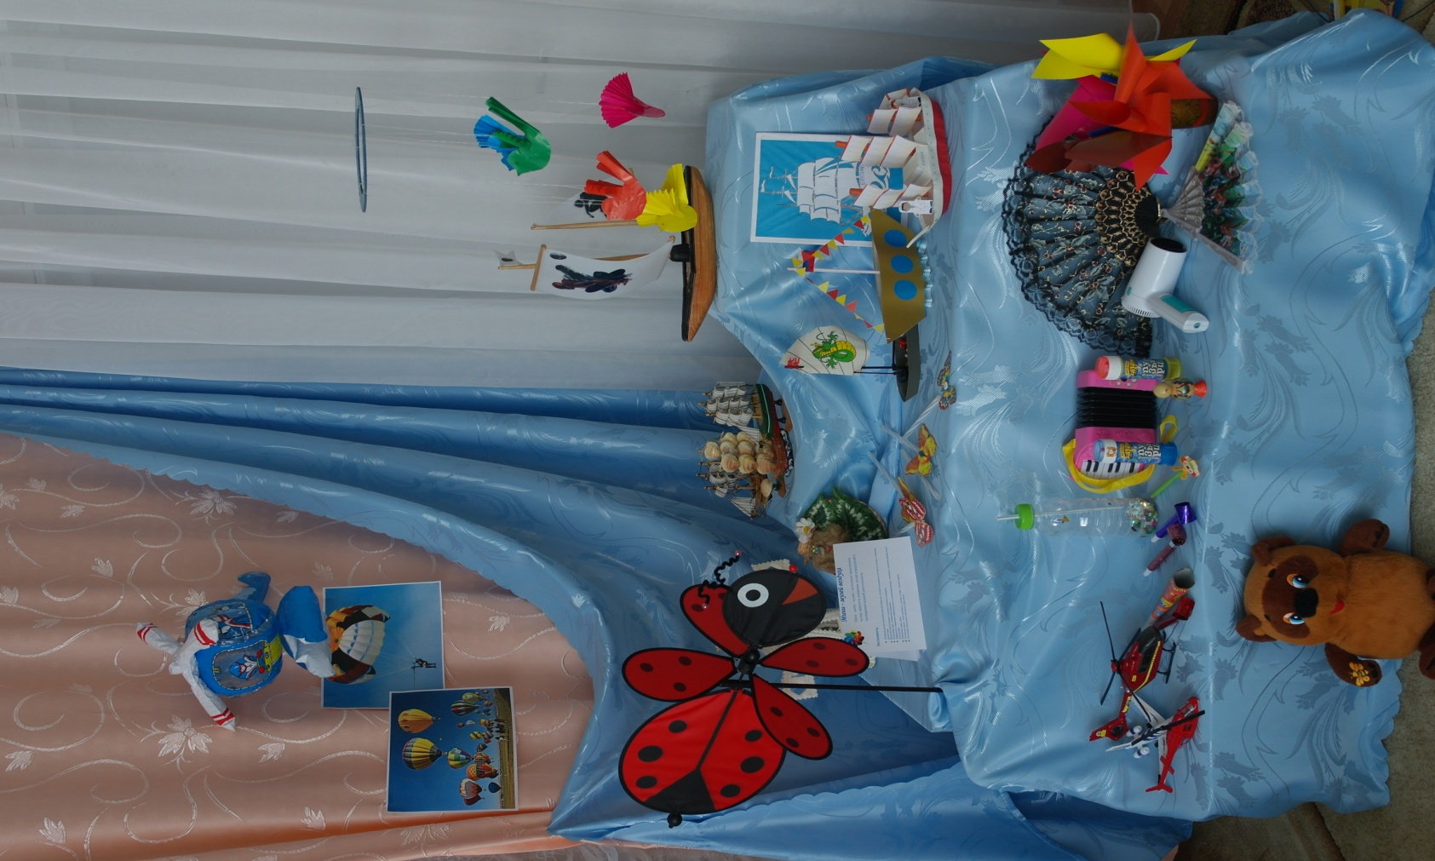

Slide 16
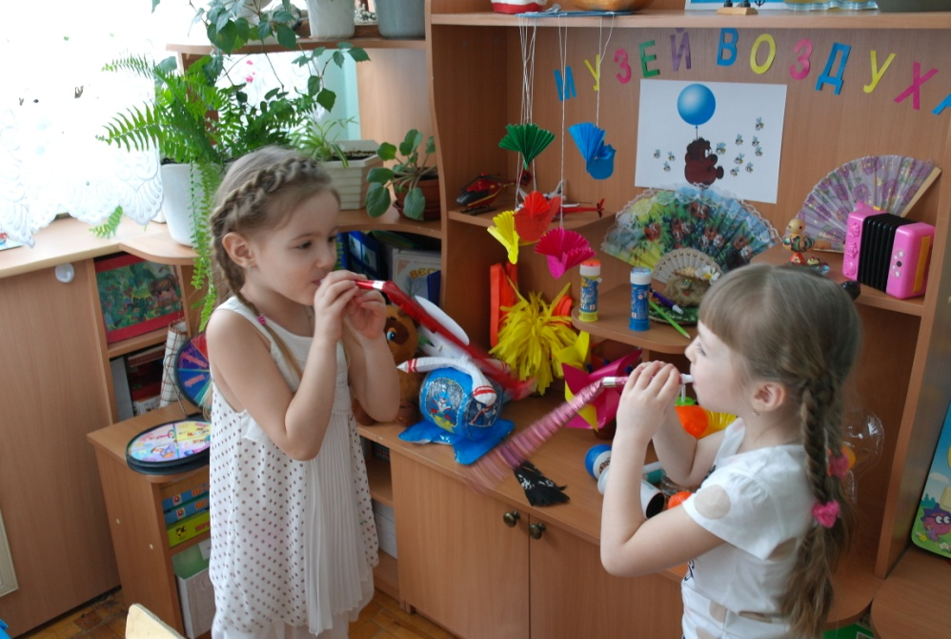

Slide 17
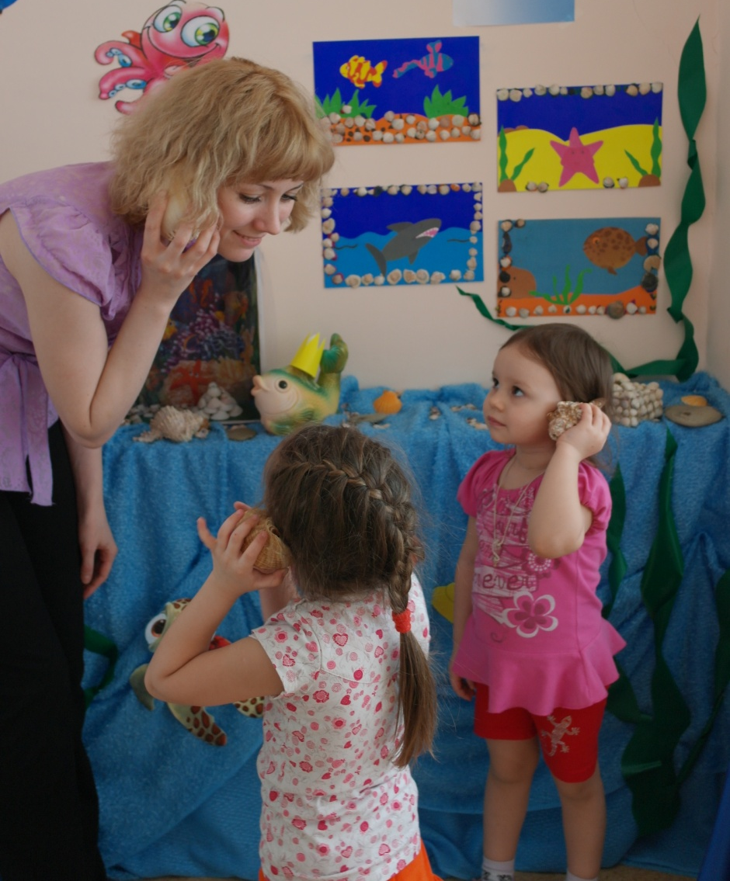
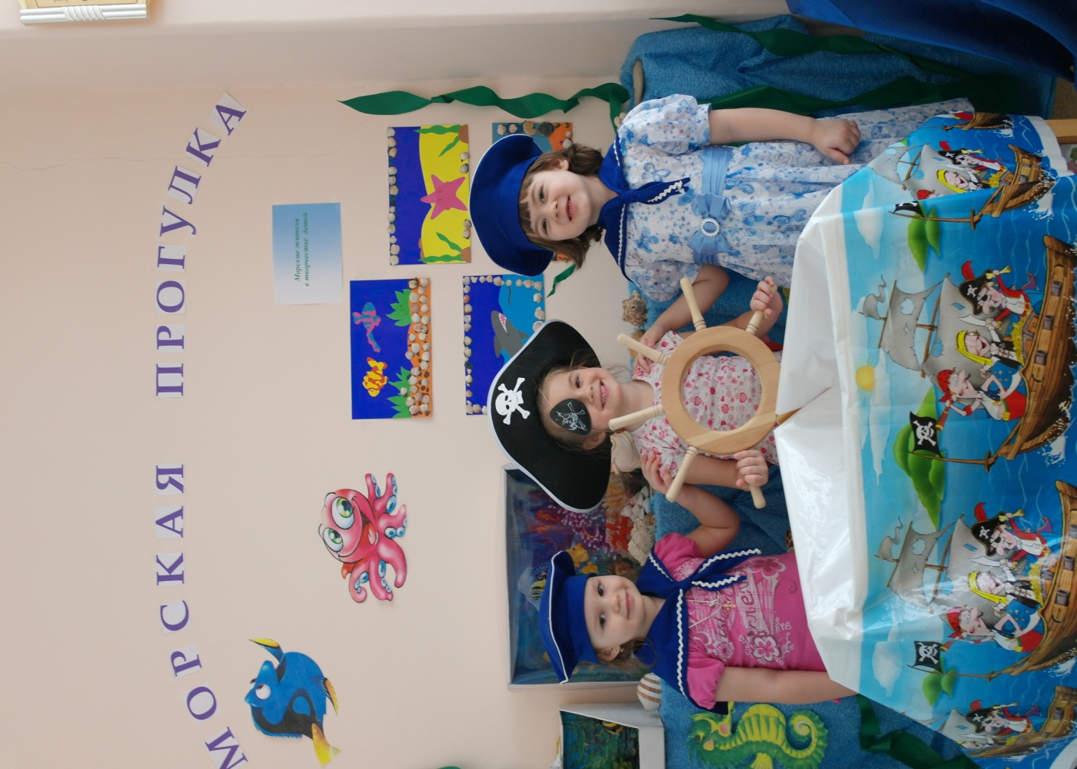
Мини - музей « По морям по волнам»
Цель музея – расширять кругозор детей о морских жителях, о красоте и таинственности подводного мира.

Slide 18
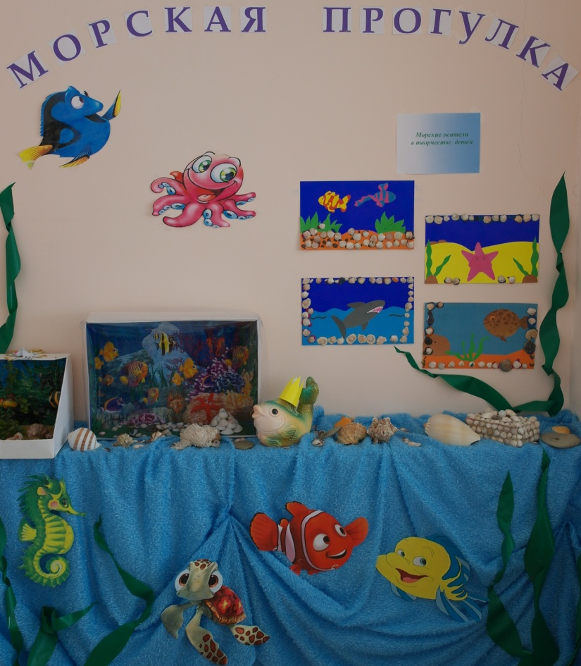
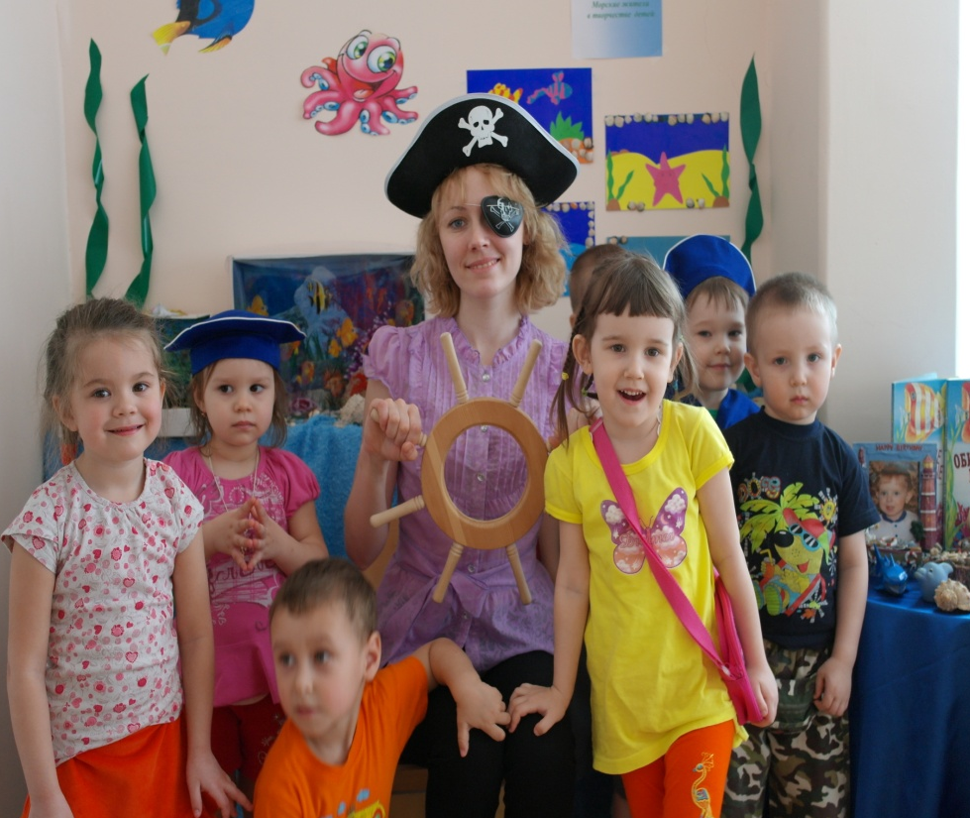
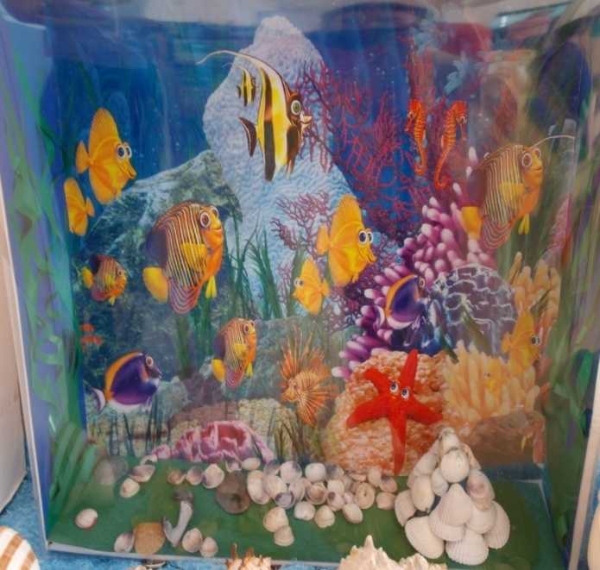
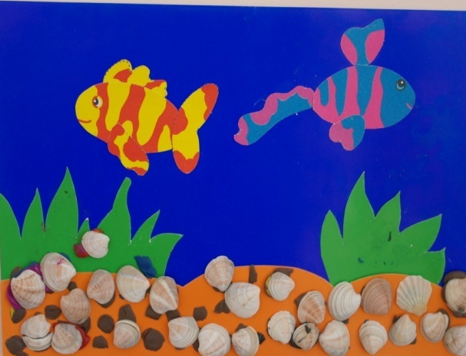

Slide 19
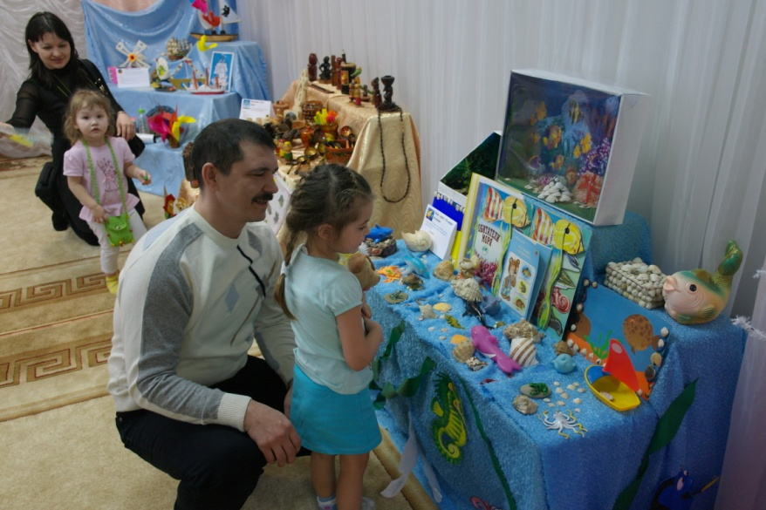

Slide 20
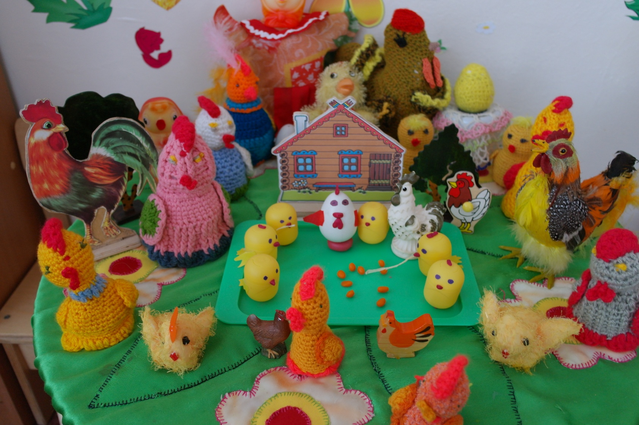
Мини - музей «Курочка ряба»
Цель музея – используя экспозицию музея,
расширять знания об окружающем мире

Slide 21
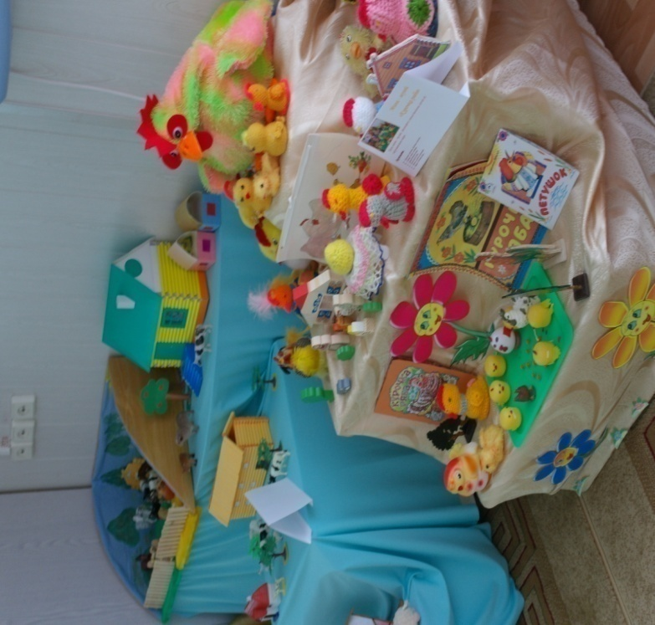
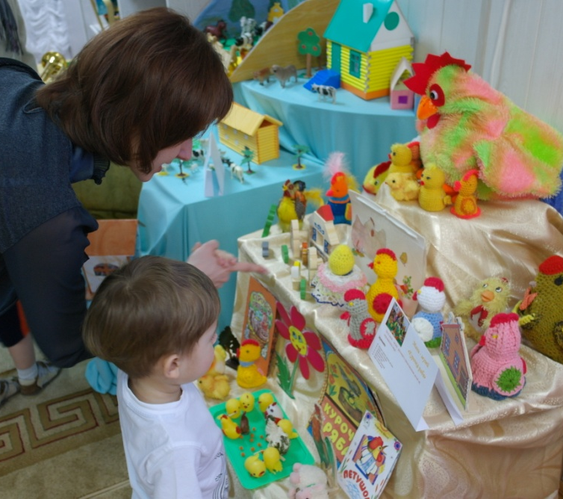

Slide 22
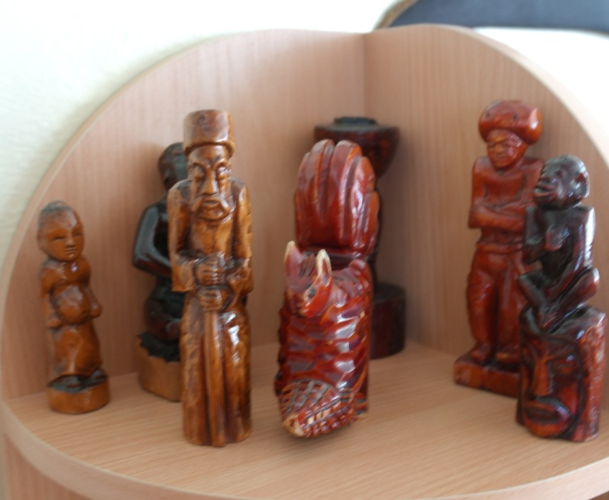
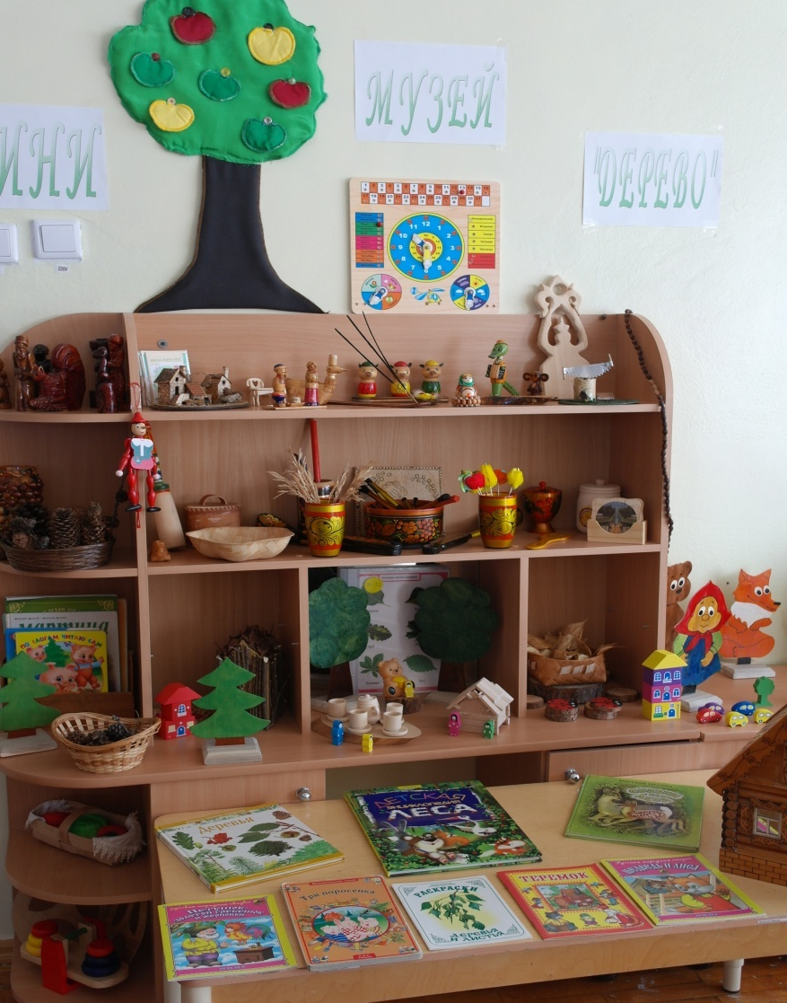
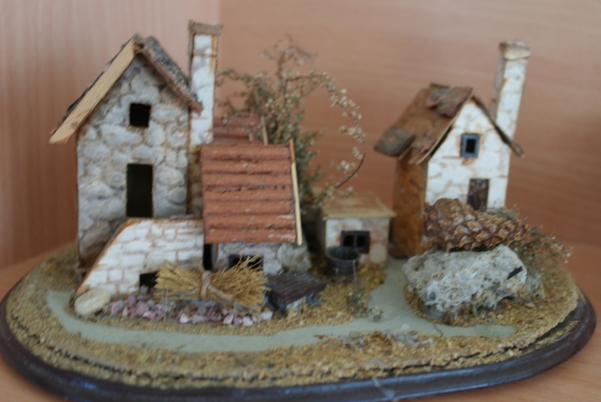
Мини - музей дерева
Цель музея – используя экспозицию музея, развивать знания детей о значении дерева в жизни человека

Slide 23
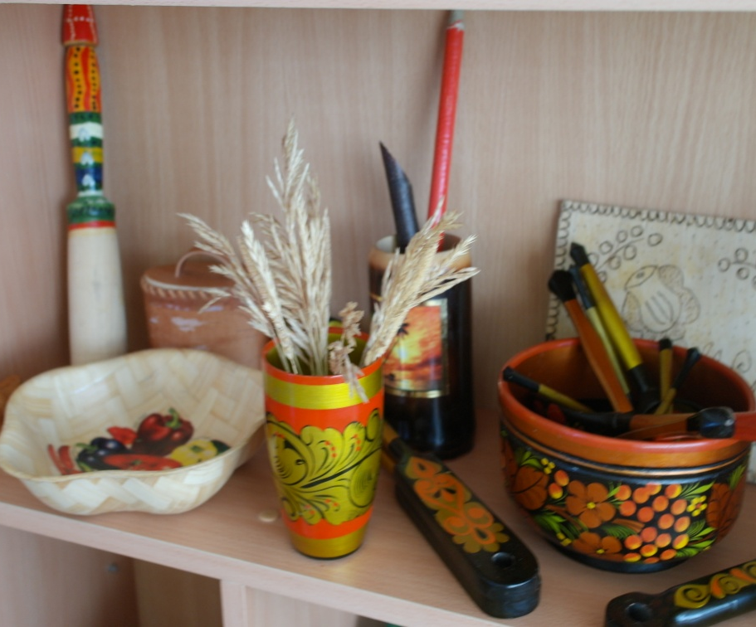
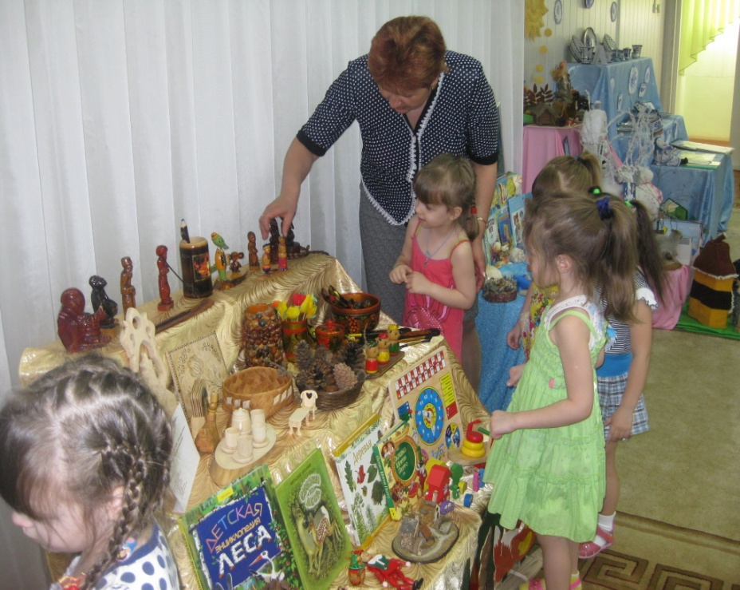
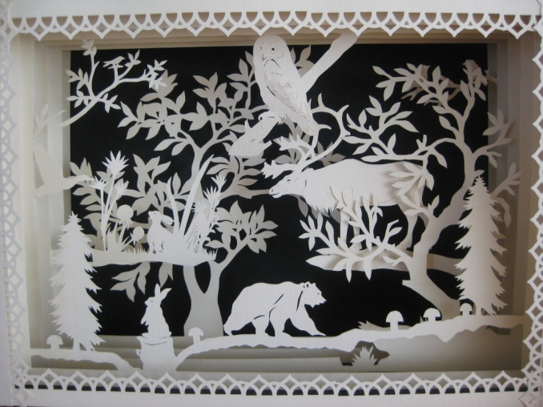

Slide 24
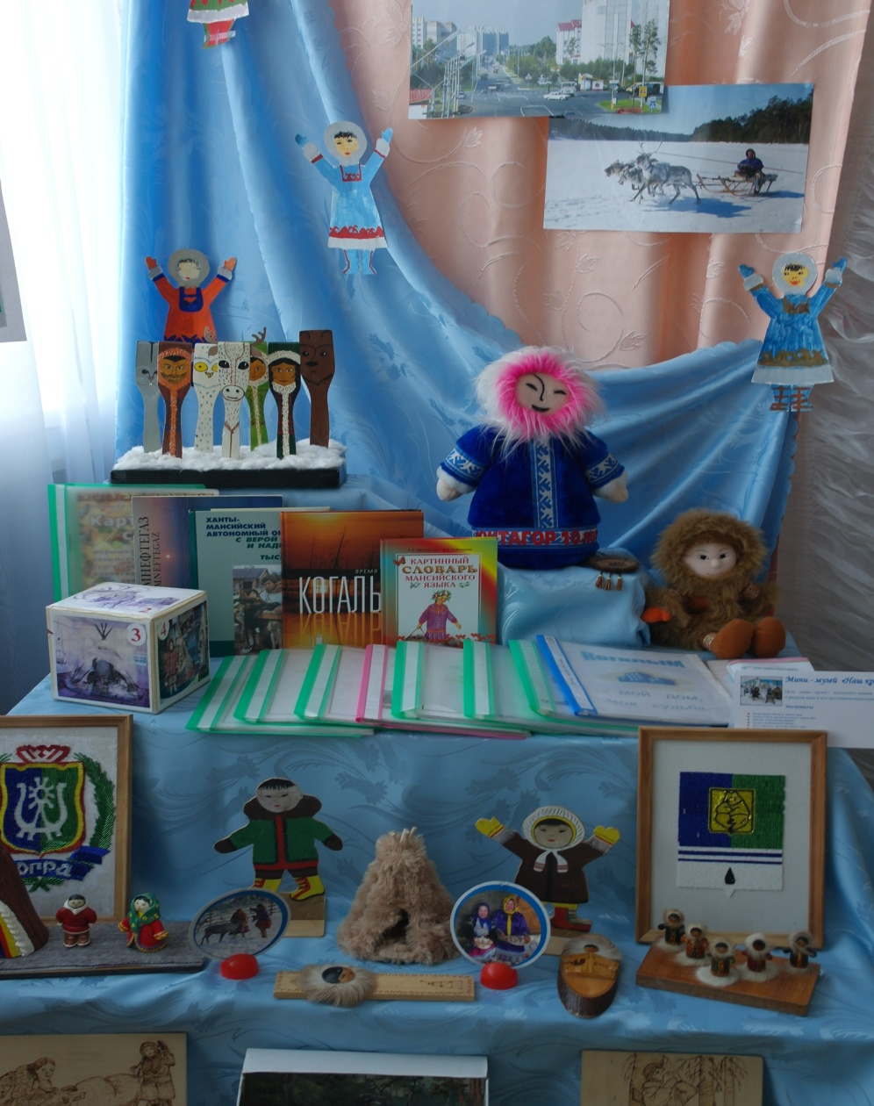
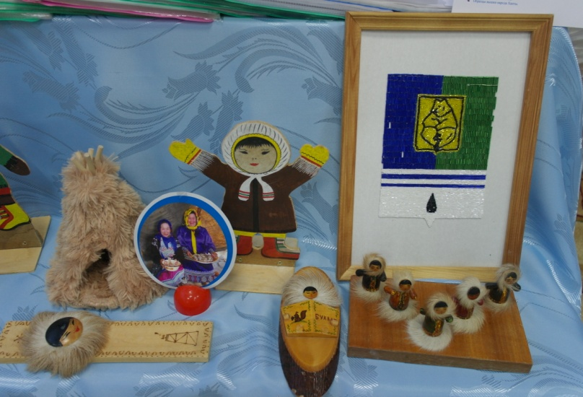
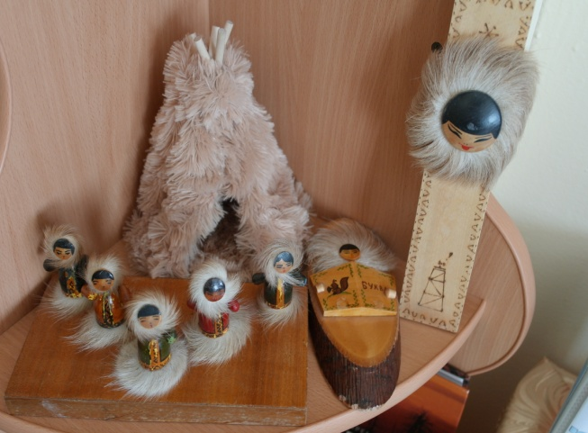
Мини - музей «Наш край»
Цель музея – используя экспозицию музея, развивать знания детей о нашем крае

Slide 25
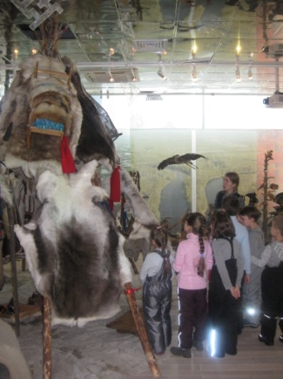
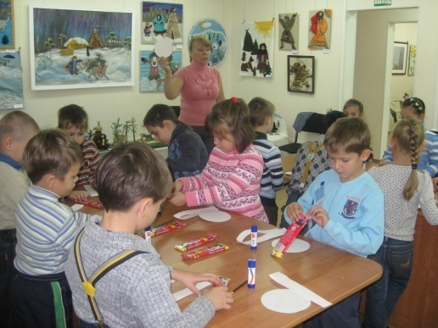

Slide 26
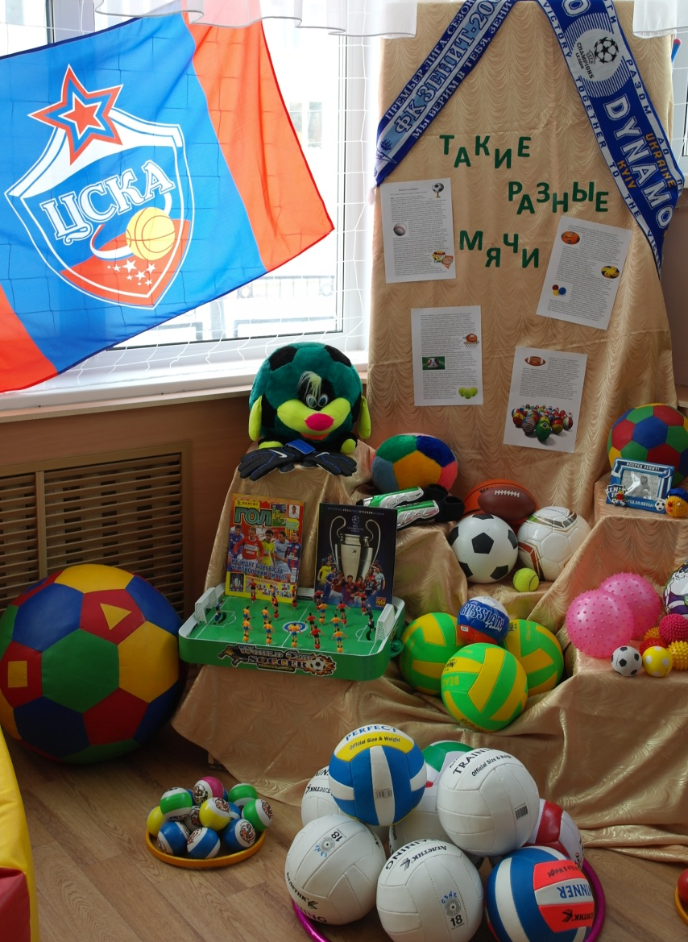
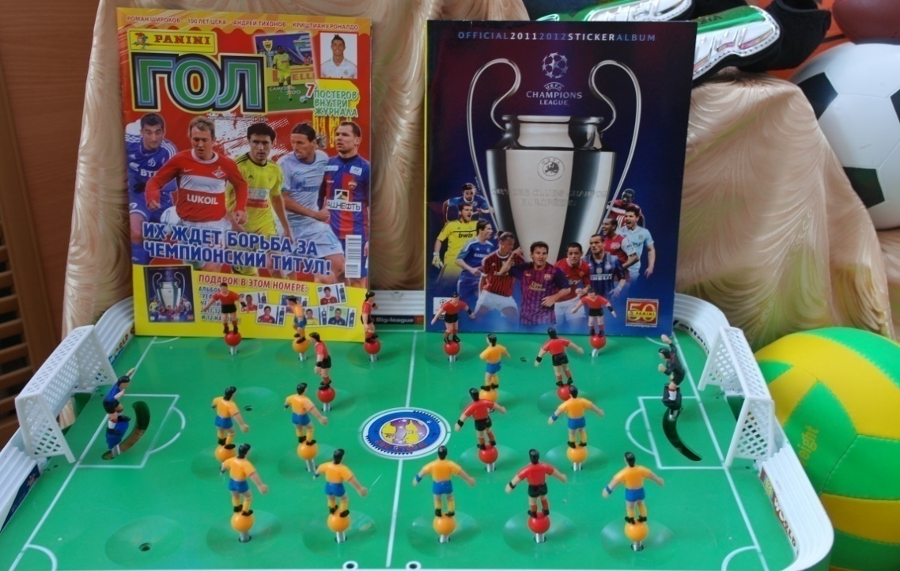
Мини - музей « Мяча»
Цель музея – познакомить детей с разновидностями мячей

Slide 27
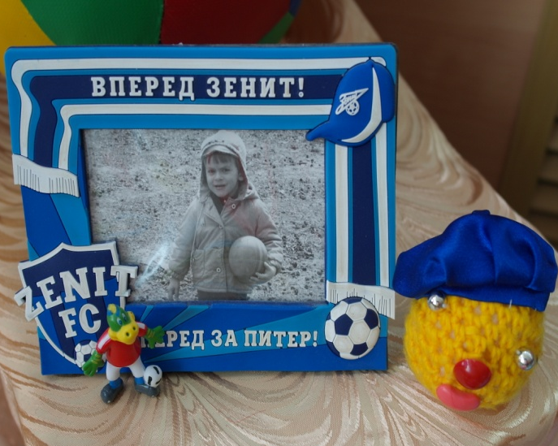
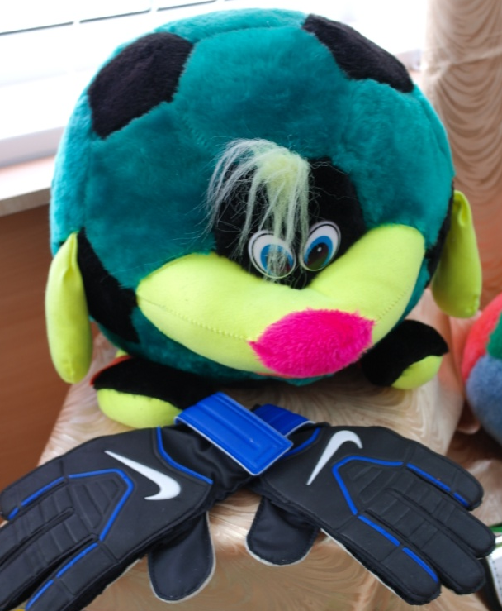

Slide 28
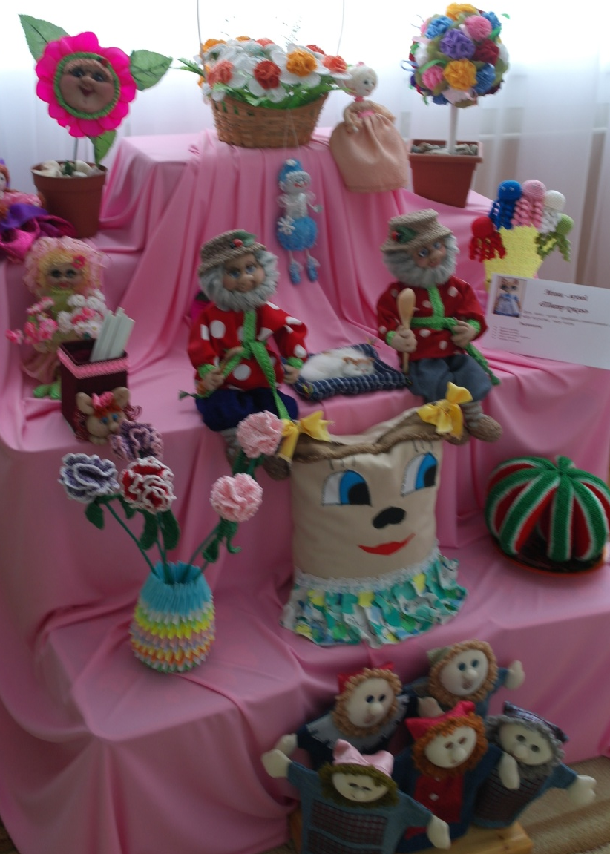
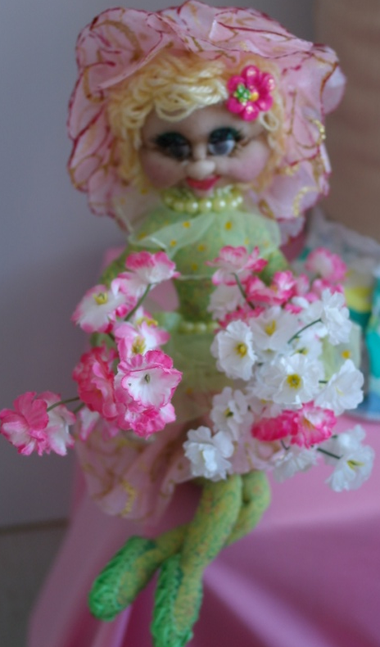
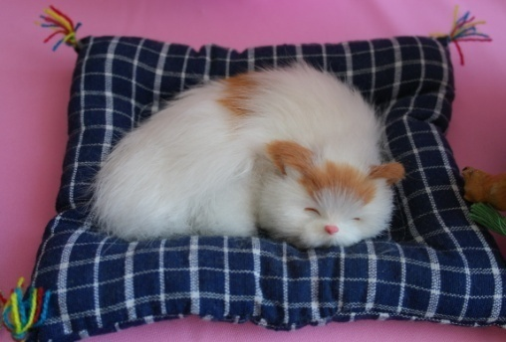
Мини - музей « Театр кукол »
Цель мини - музея – приобщать дошкольников к миру искусства, миру театра

Slide 29
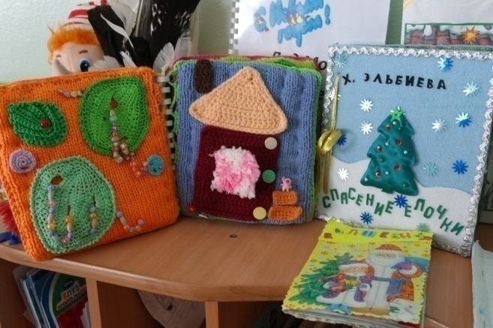
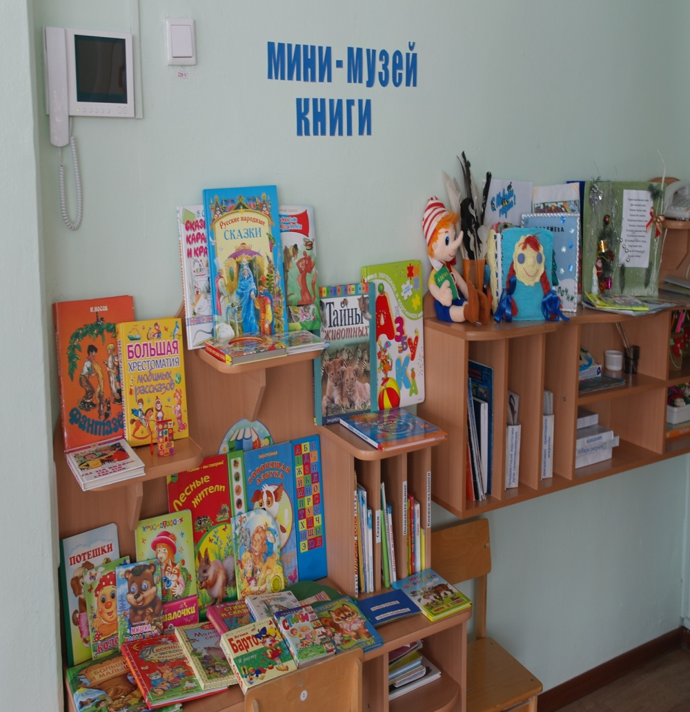
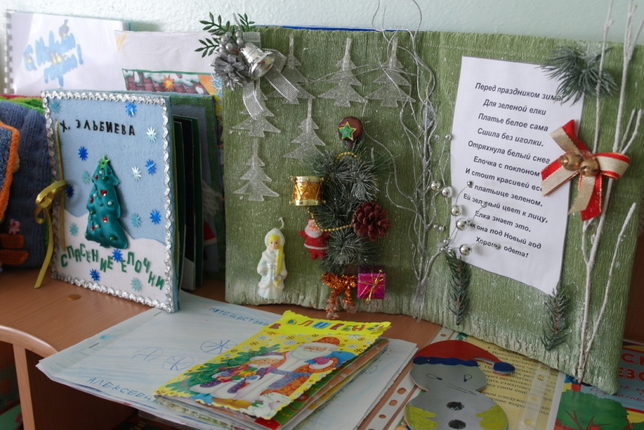
Мини - музей книги
Цель музея – используя экспозицию музея, привлечь внимание детей и родителей к книге, главному источнику знаний

Slide 30
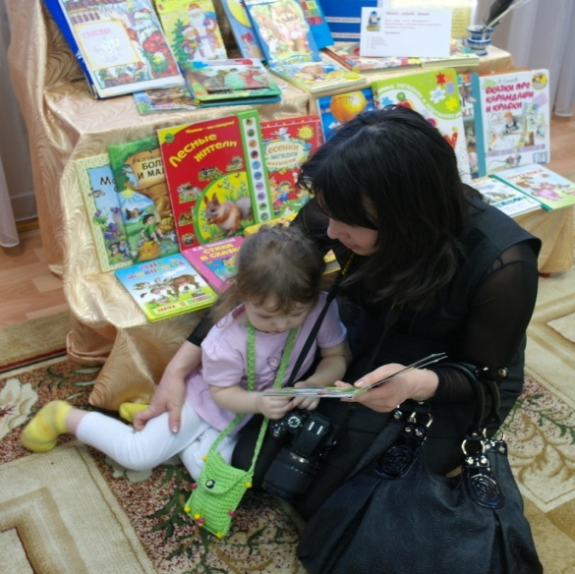
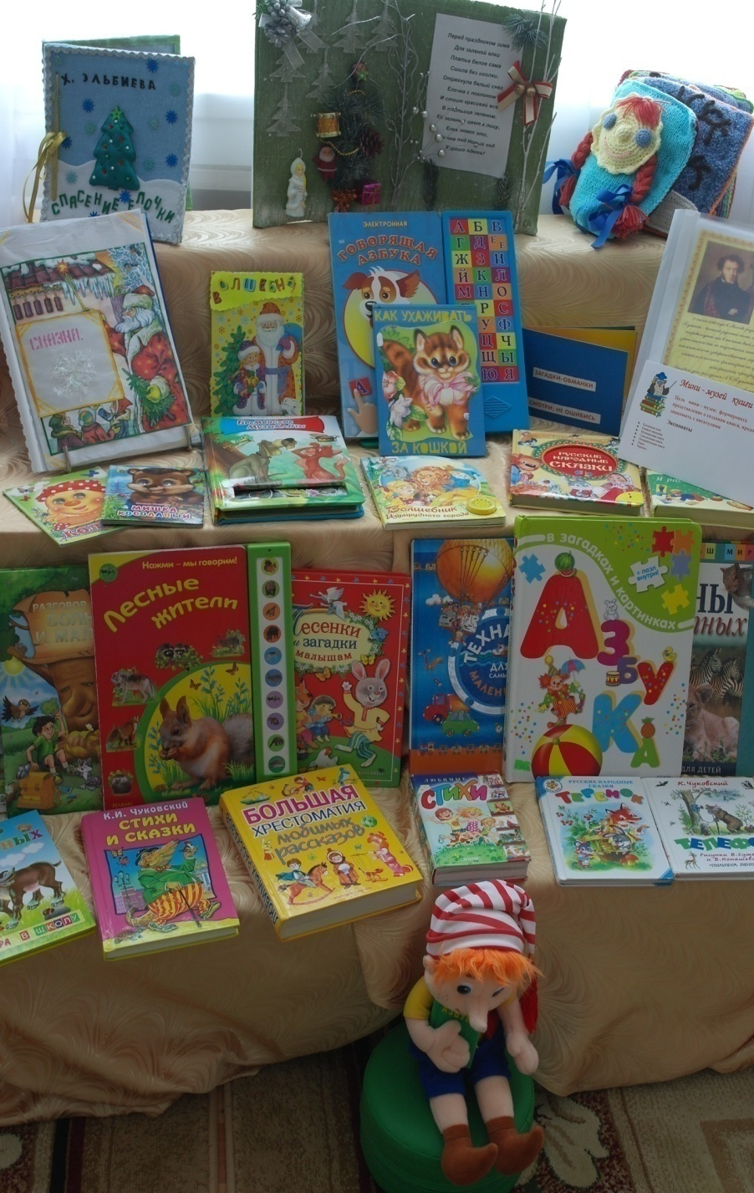

Slide 31
Мини - музей « Времена года»
Цель музея – развитие познавательного интереса к окружающему миру

Slide 33
Мини - музей « Синь России»
Цель музея –познакомить детей и взрослых с народным промыслом – гжельской керамики

Slide 34
Спасибо за внимание!

